Slide 1
Θεωρία Υπολογισμού
Εισαγωγή

Slide 2
Στοιχεία Μαθήματος
Διδάσκων: Μανόλης Βάβαλης
Γραφείο: Β3/5, Γκλαβάνη 37
E-mail: mav@uth.gr
Skype: manolisvavalis
URL: http://mav.inf.uth.gr/
Βοηθός: Μαρίνα Κεσόγλου
Γραφείο: Β5, Γκλαβάνη 37
E-mail: kesoglou@uth.gr
Διαλέξεις
κάθε Δευτέρα 10.00 – 11.00 και
κάθε Τρίτη και Τετάρτη, 08.00 –09.00
Φροντιστήριο
κάθε 2^{η} Δευτέρα: 08.00 – 10.00
Ιστοσελίδα μαθήματος:
http://free.openeclass.org/courses/IT147
Προαπαιτούμενα
Διακριτά Μαθηματικά
Προαπαιτείται για
-

Slide 3
Αξιολόγηση απόδοσης
$$Β=.55∗τ+.45∗Τ$$
Β = Τελικός βαθμός
Τ = Βαθμός τελικής (ή επαναληπτικής) εξέτασης
τ = Ο μέσος όρος των 5-6 τεστς

Slide 4
Βιβλία

Slide 5
Προσοχή!
Ασχολούμαστε με μια θεώρηση της επιστήμης υπολογιστών βασισμένη σε μαθηματική αυστηρότητα.
Δεν είναι αρκετό να βρούμε ορθές απαντήσεις
οφείλουμε να τις αιτιολογήσουμε πλήρως.
Notes:
Πρέπει λοιπόν να καταλάβουμε τι σημαίνει μαθηματική αυστηρότητα. Πρέπει να αποδεικνύουμε τον κάθε ισχυρισμό μας πλήρως, καλύπτοντας όλες τις περιπτώσεις. Προφανώς μια διαισθητική θεώρηση των ισχυρισμών μας από μόνη της δεν είναι αρκετή. Η διαίσθησή φυσικά μπορεί να μας βοηθήσει μπορεί όμως σε πολλές περιπτώσεις να σας ξεγελάσει. Η αποστολή της αυστηρής απόδειξης είναι να μην επιστρέψει στην διαίσθησή μας να μας παραπλανήσει.

Slide 6
Ιστορικά στοιχεία
Αριστοτέλης (384‐332 π.Χ.)
Στωικοί (300 π.Χ. ‐ 200 μ.Χ.)
Ευκλείδης (323‐283 π.Χ)
George Boole (1815 ‐1864)
Gottlob Frege (1848‐1925)
Giuseppe Peano (1858‐1932)
Bertrand Russel (1872‐1970)
David Hilbert (1862‐1943)
Kurt Gödel (1906‐1978)
Alan Turing (1912‐1954)
John von Neuman (1903‐1957)
Noam Chomsky (1928- )
Notes:
«Αριστοτελική Λογική» παραμείνει στο αρχικό επίπεδο > 2000 χρόνια.
Στωικοί δική της εκδοχή για την «λογική», θεμελιώδη έμφαση στη σχέση «συνεπάγεται»
Ευκλείδης, σαφείς ορισμοί και ακριβείς αποδείξεις.
Τα «Στοιχεία» τον περίφημο «αλγόριθμο του Ευκλείδη»(για την εύρεση του MKD) από τους πρώτους ρητά διατυπωμένους αλγορίθμους
(μαζί με την απόδειξη ότι είναι σωστός!)
Bool επανέφερε το θέμα της λογικής, έδειξε την ενότητα των απόψεων του Αριστοτέλη και των Στωικών, και έδειξε τις δυνατότητες αλγεβρικού χειρισμού
της λογικής.
Fredge (∀ και ∃), και δείχνοντας το πώς οι αποδείξεις μπορούν να γίνουν μέσω συμβολικών κατ’ ουσίαν χειρισμών.
Russel η αριθμοθεωρία περιέχει προτάσεις που είναι μεν αληθινές, αλλά δεν μπορούμε να τις αποδείξουμε (με κανένα «εύλογο» σύστημα αξιωμάτων).
Gobel Έδειξε ότι η αξιωματική‐αποδεικτική μέθοδος έχει κάποιου είδους όρια, και επομένως έθετε το ζωτικό και «επείγον» ζήτημα, του ποιά είναι αυτά. "effective procedure" (e.g., a computer program

Slide 7
Υπολογισμοί είναι αυτό που κάνουν οι υπολογιστές!
Τι την θέλουμε την θεωρία;

Slide 8
Μηχανισμοί είναι αυτό που κάνουν οι μηχανές!
Τι την θέλουμε την θεωρία;

Slide 9
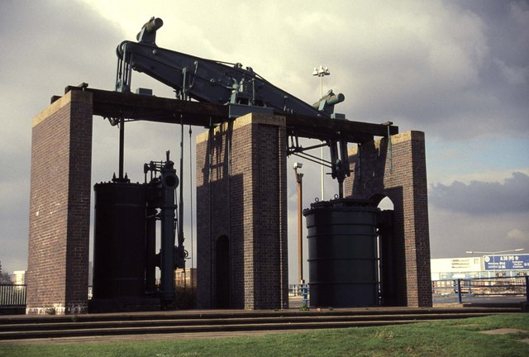
Ατμομηχανές
Ήρωνας (200πχ)
Watt (1817μχ)
Notes:
Watt designed steam engines with very little theory
prevailing theory of heat (“Caloric theory”)
– “heat” is a fluid (caloric) that flows from hot to cold
- burning releases caloric
- cannot be created or destroyed, only moved
Watt’s engineering improvements TRIPLED the efficiency of steam engines!
- from 1 – 3%

Slide 10
Θερμιδική θεωρία
“θερμότητα” είναι ένα ρευστό (caloric) το οποίο ρέει από το ζεστό το ψυχρό
Η καύση εκλύει caloric
Το οποίο δεν μπορεί να παραχθεί ή να καταστραφεί, παρά μόνον να μετακινηθεί
Τριπλασίασε την απόδοση των ατμομηχανών
Από 1% σε 3%

Slide 11
Nicolas Carnot (1796 – 1832)
“Είναι το δυνητικό έργο που διατίθεται από μια πηγή θερμότητας δυνητικά απεριόριστο;"
“Είναι δυνατόν να βελτιώσουμε την απόδοση των ατμομηχανών αντικαθιστώντας τον ατμό με κάποιο άλλο υγρό ή αέριο;"

Slide 12
Ανακάλυψη
Η αποδοτικότητα μια ιδεατής μηχανής εξαρτάται μόνον από την διαφορά θερμοκρασίας μεταξύ των δεξαμενών.

Slide 13
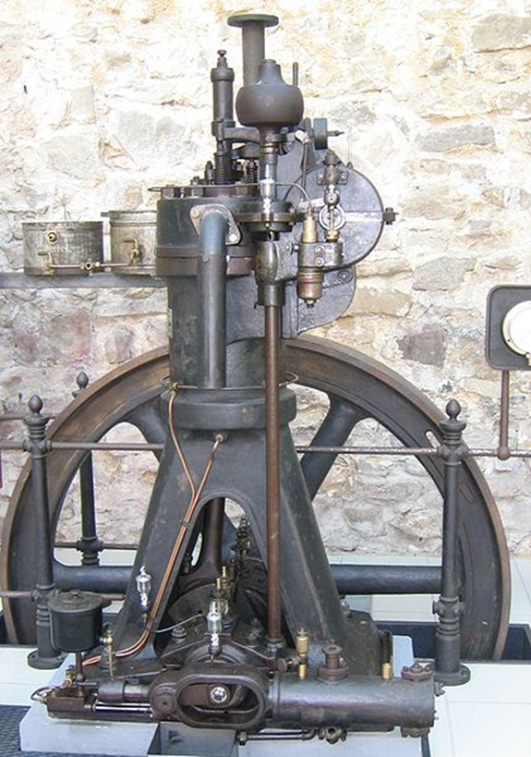
Τι την θέλουμε την θεωρία;
Theory and Construction of a Rational Heat-engine to Replace the Steam Engine and Combustion Engines Known Today
Rudolf Diesel, 1893

Slide 14
Θεωρία
Πρακτική

Slide 15
Μαθηματικό Θεώρημα ή Επιστημονική Θεωρία

Slide 16
Μαθηματικό Θεώρημα
Επιστημονική Θεωρία
Ξεκινά από ένα απλό και πλήρως καθορισμένο μοντέλο
Συμπερασματικός Συλλογισμός: Απόδειξη με συλλογιστική συμπερασματολογία
Χρήσιμο αν μας οδηγεί σε βαθύτερη κατανόηση
Ξεκινά από μια περίπλοκη και ακατάστατη πραγματικότητα
Επαγωγικός Συλλογισμός: “Απόδειξη” με πολλές επιβεβαιωτικές παρατηρήσεις χωρίς καμία απορριπτική παρατήρηση
Χρήσιμη αν μπορεί να μας οδηγήσει σε αξιόπιστες προβλέψεις ή βαθύτερη κατανόηση
Ακόμα και λάθος θεωρίες μπορεί να είναι χρήσιμες

Slide 17
Κυρίως μαθηματικές αποδείξεις
Στο μάθημά μας

Slide 18
Θεμελιώδη Ερωτήματα
“Είναι το δυνητικό έργο που διατίθεται από μια πηγή θερμότητας δυνητικά απεριόριστο;"
“Είναι δυνατόν να βελτιώσουμε την απόδοση των τις ατμομηχανών αντικαθιστώντας τον ατμό με κάποιο άλλο υγρό ή αέριο;"
“Μπορούν οι υπολογιστές να λύσουν όλα τα προβλήματα;”
“Μπορούν οι υπολογιστές να λύσουν περισσότερα προβλήματα αλλάζοντας τον τρόπο λειτουργίας τους;”

Slide 19
Ακριβείς Ορισμοί
Τι είναι πρόβλημα;
Τι είναι υπολογιστής;
Τι σημαίνει για έναν υπολογιστή λύνω ένα πρόβλημα;
Πώς μετράμε τον χρόνο;

Slide 20
Δύο θεμελιώδη Ερωτήματα
Τι προβλήματα μπορεί να λύσει ένας υπολογιστής;
(Υπολογισιμότητα)
Τι προβλήματα μπορεί ένας υπολογιστής να λύσει σε εύλογο χρονικό διάστημα;
(Πολυπλοκότητα)

Slide 21
Παράδειγμα
Πόρτα
Εμπρός
πατάκι
Πίσω πατάκι

Slide 22
Χρειαζόμαστε Αφαίρεση
Αφαίρεση (abstraction): η διάκριση μεταξύ των εξωτερικών ιδιοτήτων μιας οντότητας και των λεπτομερειών της εσωτερικής της σύνθεσης.
Αφηρημένα εργαλεία: τα συστατικά στοιχεία ενός συστήματος, των οποίων αγνοούμε την εσωτερική τους σύνθεση.

Slide 23
Ύλη (κεφ. 0-5 & 7 από τον Sipser & …)
ΕΙΣΑΓΩΓΗ - Γενικές έννοιες, Τεχνικές απόδειξης (Διαλέξεις 1-3)
ΑΥΤΟΜΑΤΑ ΚΑΙ ΓΛΩΣΣΕΣ - Πεπερασμένα αυτόματα, κανονικές εκφράσεις, μη κανονικές γλώσσες, ασυμφραστικές γραμματικές, αυτόματα στοίβας, μη ασυμφραστικές γλώσσες (Διαλέξεις 4-11).
ΘΕΩΡΙΑ ΥΠΟΛΟΓΙΣΙΜΟΤΗΤΑΣ - Μηχανές Turing και παραλλαγές τους, διαγνώσιμες γλώσσες, ανεπίλυτα προβλήματα από τη θεωρία γλωσσών (Διαλέξεις 12-18).
ΘΕΩΡΙΑ ΠΟΛΥΠΛΟΚΟΤΗΤΑΣ - Μέτρηση της πολυπλοκότητας, η κλάση Ρ, η κλάση ΝΡ, ΝΡ-πληρότητα (Διαλέξεις 19-24).
ΕΙΔΙΚΑ ΘΕΜΑΤΑ – Κρυπτογραφία, θεωρία παιγνίων, κοινωνικά δίκτυα, κβαντικοί υπολογισμοί (Διαλέξεις 25-28)

